Slide 1
Wetterdaten passend zu jedem Halt
13 Stationen · 10 geeignet
2’540 Haltestellen zugeordnet
MeteoSchweiz SwissMetNet, Januar–März 2026
Stundenwerte: Niederschlag und Temperatur; Wind und Schnee soweit verfügbar
QUI, SCM und STK fehlen die Kernparameter
Nächste geeignete Station: höchstens 30 km und 500 m Höhenunterschied
Geländehöhen mit swisstopo ergänzt; 47 Haltestellen ohne passende Station
Join nach Soll-Ankunft und Wetterintervall in UTC
Bestehende Basis: Python + DuckDB + Parquet
Gruppe 4 · Enis · Paket C · 27.10.2026 | Quellen: MeteoSchweiz (2026), SBB/SKI (2026), swisstopo (2026)
1
Notes:
Ca. 50 Sekunden. Wir übernehmen die Ist-Daten und das Schema von Paket B. MeteoSchweiz wurde gegenüber Open-Meteo gewählt, weil Stationsmessungen zum geplanten Stationsmodell passen. Fertige Stundenwerte statt eigener Aggregation. Die Wetterzeit ist das Intervallende: 10:30 UTC wird 11:00 UTC zugeordnet; genau 10:00 UTC bleibt 10:00 UTC. Beide Quellen werden in UTC verbunden, Tageszeit und Wochentag aus Europe/Zurich abgeleitet.

Slide 2
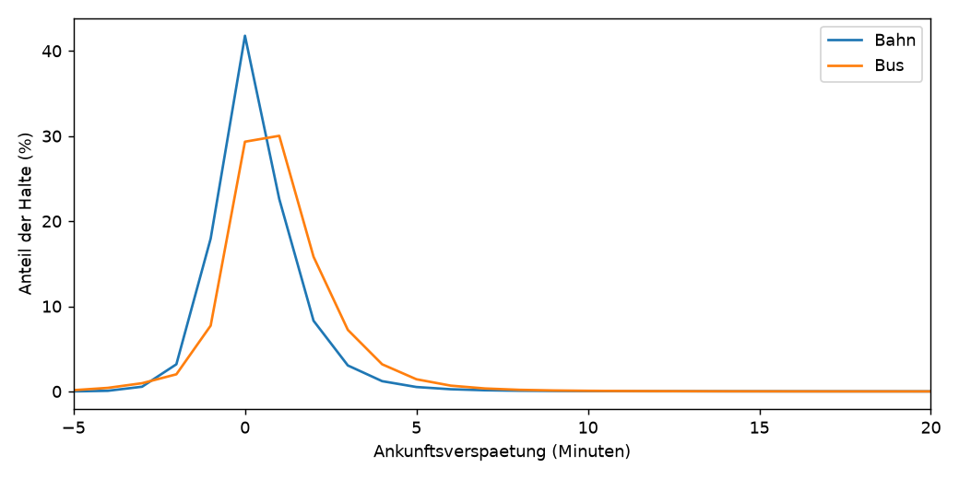
Bereinigung: von 17,07 auf 11,63 Mio. Halte
Nur gemessene Ankünfte (REAL)
Keine Ausfälle oder Durchfahrten
Plausibilität: −10 bis +60 Minuten
Verspätet: mindestens 3 Minuten
Ankunftsstatus REAL vor Bereinigung: Bahn 89,72 % · Bus 65,94 %
Unterschiedliche Messabdeckung bleibt eine Grenze des Vergleichs.
Gruppe 4 · Enis · Paket C · 27.10.2026 | Quellen: MeteoSchweiz (2026), SBB/SKI (2026), swisstopo (2026)
2
Notes:
Ca. 55 Sekunden. EDA vor Bereinigung nach Verkehrsmittel, Kanton und Tageszeit. Zuerst fehlende Ankünfte, dann nicht gemessene Werte, Ausfälle, Durchfahrten und unplausible Verspätungen ausschliessen. Die Bilanz zählt jeden Halt einmal. Nach Bereinigung bleiben 11.671.172 Halte; 44.243 verlieren wir mangels geeigneter Station. Final 11.626.929. Die REAL-Anteile beziehen sich auf den Ankunftsstatus aller Rohhalte, einschliesslich Halten ohne Soll-Ankunft, nicht auf Bs Abfahrtsquoten.

Slide 3
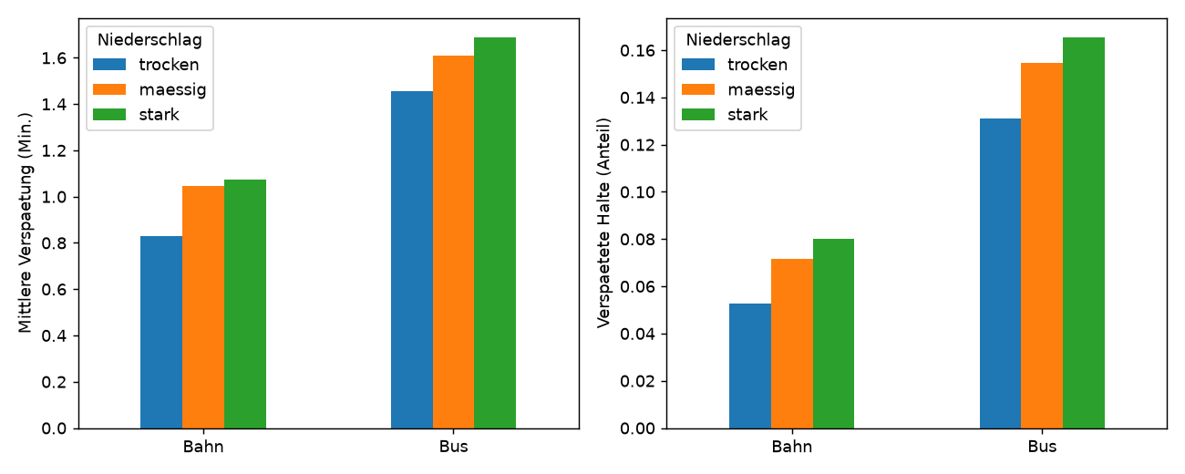
H1: Bei starkem Niederschlag etwas mehr Verspätung
+13,2 Sekunden im Mittel · 12,36 % → 15,50 % verspätete Halte
Stark: > 1,7 mm/h
Kleiner Effekt: r = 0,070
p < 0,001
H2 nicht gestützt: absolut gleicher Effekt (+0,21 Min.), relativ bei der Bahn eher stärker
Abgestuft trocken → mässig → stark: Bus 1,45 → 1,61 → 1,69 Min. · Bahn 0,83 → 1,04 → 1,07 Min. (H1-Test: stark gegen sonst)
Gruppe 4 · Enis · Paket C · 27.10.2026 | Quellen: MeteoSchweiz (2026), SBB/SKI (2026), swisstopo (2026)
3
Notes:
Ca. 75 Sekunden. Stark bedeutet strikt mehr als 1,7 mm pro Stunde. Das ist das 90. Perzentil positiver Stationsstunden, vor dem Halt-Join berechnet. Vergleich stark gegen alle übrigen Halte: 1,613 statt 1,393 Minuten. Mann-Whitney-U prüft Verteilungsunterschiede; ergänzend Mittelwertdifferenz. Rang-biserial r=0,070, p<0,001: kleiner Zusammenhang. Die Grafik zeigt drei Wetterklassen, der Test vergleicht stark gegen trocken und mässig zusammen. H2: Bus +0,212 und Bahn +0,214 Minuten. Interaktion −0,0017 Minuten, 95%-KI [−0,0299; 0,0264], p=0,904. H2 wird absolut nicht gestützt. Relativ ist es eher umgekehrt: Der Anteil verspäteter Halte steigt bei der Bahn von 5,5 auf 8,0 % (+45 %), beim Bus von 13,4 auf 16,5 % (+23 %), und r ist bei der Bahn grösser (0,103 statt 0,063). Die Mittelwerte steigen abgestuft von trocken über mässig zu stark, das stützt H1 zusätzlich.

Slide 4
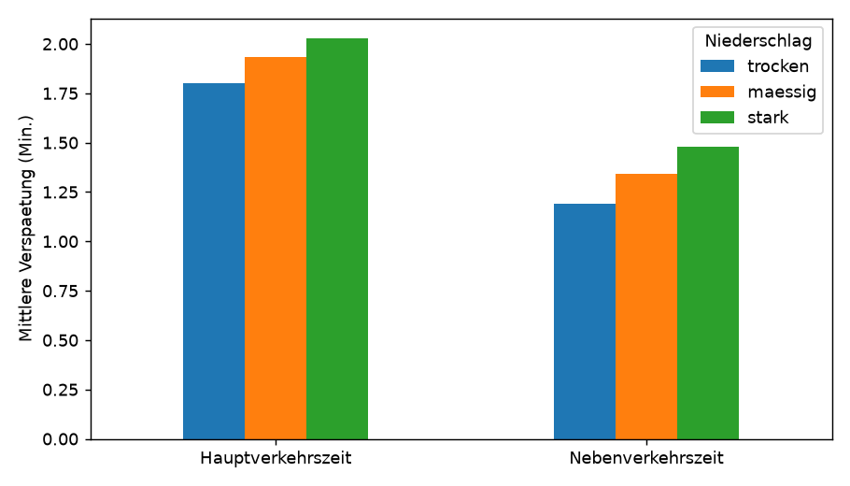
H3: Die Hauptverkehrszeit verstärkt den Effekt nicht
Wettereffekt stark vs, sonst:
HVZ: +0,208 Minuten
NVZ: +0,268 Minuten
Interaktion: -0,060 Minuten
H3 nicht gestützt
Höheres Verspätungsniveau in der HVZ ≠ stärkerer Wettereffekt.
Gruppe 4 · Enis · Paket C · 27.10.2026 | Quellen: MeteoSchweiz (2026), SBB/SKI (2026), swisstopo (2026)
4
Notes:
Ca. 60 Sekunden. HVZ Montag bis Freitag, 6 bis 9 und 16 bis 19 Uhr lokal, gesetzliche kantonale Feiertage ausgenommen. Während der HVZ ist das allgemeine Verspätungsniveau höher. Das ist aber etwas anderes als die Verstärkung des Wettereffekts: HVZ +0,208 gegenüber NVZ +0,268 Minuten. OLS-Interaktion −0,0603 Minuten, 95%-KI [−0,0816; −0,0389], p<0,001. Die Richtung ist umgekehrt, die Differenz etwa 3,6 Sekunden. Die Regression nutzt alle bereinigten Halte, ohne Stichprobe. Relativ: Anteil verspäteter Halte HVZ 19,2 → 22,9 % (+20 %), NVZ 9,5 → 13,1 % (+38 %).

Slide 5
Ein kleiner Zusammenhang – mit klaren Grenzen
Beobachteter Zusammenhang, keine Kausalität
Nur ein Winterquartal; weitere Ursachen fehlen
Halte derselben Fahrt sind nicht unabhängig
Ausfälle ausgeschlossen: Effekt eher unterschätzt
Wetterstation liegt nicht direkt am Halt
Unterschiedliche REAL-Abdeckung bei Bahn und Bus
Schneedecke und Frostniederschlag sind keine einheitliche Schneefallmessung
47 Haltestellen ab ca. 1000 m ohne Station, gerade dort zählt Schnee
Für Teil 2 vorbereitet: bereinigte Halte + Stundenaggregation
Nachvollziehbar in ausgeführten Notebooks und DuckDB/Parquet.
Gruppe 4 · Enis · Paket C · 27.10.2026 | Quellen: MeteoSchweiz (2026), SBB/SKI (2026), swisstopo (2026)
5
Notes:
Ca. 60 Sekunden. Insgesamt hängt starker Niederschlag in diesem Winterquartal mit etwas höheren Ankunftsverspätungen zusammen. Kein stärkerer Effekt beim Bus oder in der HVZ. Keine Kausalität: Baustellen, Störungen und Nachfrage sind nicht kontrolliert. Halte derselben Fahrt sind abhängig; klassische p-Werte und Konfidenzintervalle können zu optimistisch sein. Schnee ergänzend nur +0,029 Minuten, r=0,014. Je nach Station wird Schneedecke oder Niederschlag bei Frost beobachtet, kein einheitlicher Schneefall. Die 47 Haltestellen ohne geeignete Station liegen alle auf rund 1000 m oder höher, also dort, wo Schnee am wichtigsten wäre. Ausgefallene Fahrten können wetterbedingt sein; weil sie ausgeschlossen sind, wird der Effekt eher unterschätzt (Ausfallquote nach Wetter für Teil 2). Die bereinigten Halte und eine Stundenaggregation stehen für Teil 2 bereit.

Slide 6
Quellen (Anhang)
Bundesamt für Meteorologie und Klimatologie MeteoSchweiz. (2026). Automatische Wetterstationen: Messwerte [Datensatz]. Quelle: MeteoSchweiz.
https://data.geo.admin.ch/api/stac/v1/collections/ch.meteoschweiz.ogd-smn
SBB AG, Geschäftsstelle Systemaufgaben Kundeninformation. (2026). Ist-Daten v2 [Datensatz]. Open-Data-Plattform Mobilität Schweiz.
https://archive.opentransportdata.swiss/actual_data_archive.htm
Bundesamt für Landestopografie swisstopo. (2026). Height: GeoAdmin API [Höhendienst].
https://api3.geo.admin.ch/services/sdiservices.html#height
The SciPy community. (2026). scipy.stats.mannwhitneyu. Seabold, S., & Perktold, J. (2010). Statsmodels: Econometric and statistical modeling with Python. Proceedings of the 9th Python in Science Conference.
https://www.statsmodels.org/stable/regression.html
Gruppe 4 · Enis · Paket C · 27.10.2026 | Quellen: MeteoSchweiz (2026), SBB/SKI (2026), swisstopo (2026)
6
Notes:
Anhang, nicht Teil der fünf Minuten. Vollständige Links sind anklickbar.

